Slide 1
Министерство образования Иркутской области
Государственное бюджетное профессиональное
образовательное учреждение Иркутской области
«Иркутский авиационный техникум»
(ГБПОУИО «ИАТ»)
Дипломный проект
Интернет-магазин сумок
Выполнил: Грищенко Ксения Петровна
Группа: ВЕБ 22-2
Руководитель: Бянкина Татьяна Андреевна
Иркутск 2026
Notes:
Здравствуйте, уважаемая комиссия! Тема дипломного проекта ……

Slide 2
Цель, задачи дипломного проектирования
Цель дипломного проектирования:
Целью дипломного проектирования является создание интернет-магазина сумок, который будет обеспечивать удобную навигацию для пользователя поддерживать оформления заказа, бонусную систему и отзывы, а также разграничивать доступ между ролями (пользователь, менеджер, администратор).
Задачи дипломного проектирования:
Описание предметной области
Обзор инструментальных средств
Определение архитектуры программного продукта
Разработка технического задания
Проектирование программного продукта
Проектирование базы данных
Проектирование пользовательского интерфейса
Разработка программного продукта
2
Notes:
Целью дипломного проектирования является создание …..
Задачи дипломного проектирования представлены на слайде …….
ИЛИ
Функциональные задачи программного продукта: …….
Данная тема актуальна на сегодняшний момент времени, так как …… (если есть)

Slide 3
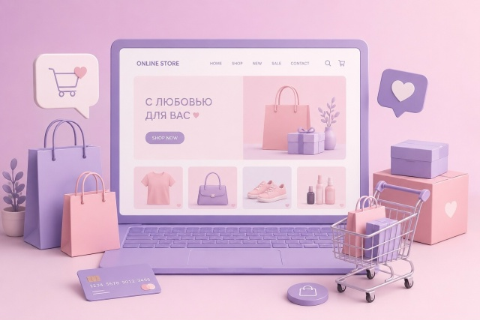
Предметная дипломного проекта
Интернет-магазин сумок предлагает удобную навигацию по каталогу с фильтрацией. У каждого товара есть фотография, краткое описание и основные характеристики. Пользователи могут регистрироваться, добавлять товары в избранное и корзину, изменять количество или удалять позиции, а также оформлять заказ с указанием адреса доставки и способа оплаты. Администратор управляет всеми данными (товары, категории, бренды, заказы, отзывы, пользователи), а также обеспечивает техническую поддержку и развитие магазина. Целевая аудитория – женщины 20 – 45 лет и мужчины, приобретающие сумки и аксессуары для работы или повседневного использования.
3
Notes:
Предметной областью веб-приложения является…. (если есть)
Это…..

Slide 4











Инструментальные средства разработки
Этап | Изображение (логотип) | Название инструмента
Проектирование диаграмм |  | Draw.io
Проектирование базы данных |  | MySQL Workbench
Реализация базы данных |  | MySQL
Проектирование интерфейса |  | Figma
Реализация (среда разработки) |  | Visual Studio Code
Реализация (инструменты, языки) |  | PHP, JavaScript
Разработка (фреймворки) |  | Laravel, Vue
Тестирование |  | PHPUnit
4
Notes:
На слайде представлены инструментальные средства для разработки программного продукта,
архитектура ...... (клиент-серверная; )
на стороне клиента использовалось веб инструменты: …..
на стороне сервера использовалось: ……
На этапе проектирования….. Использовались …. Для……..
ИЛИ ПРОСТО ПЕРЕЧИСЛИТЬ

Slide 5
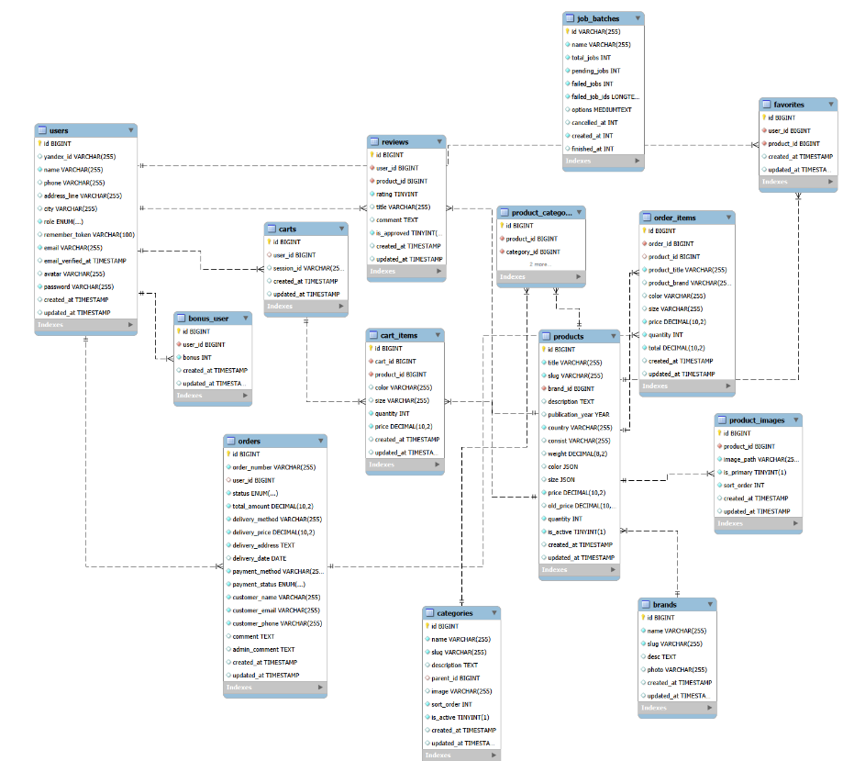
Проектирование базы данных
ER-модель
5
Notes:
На этапе проектирования базы данных, была построена ER-модель базы данных ……., которая содержит ….. таблиц

Slide 6
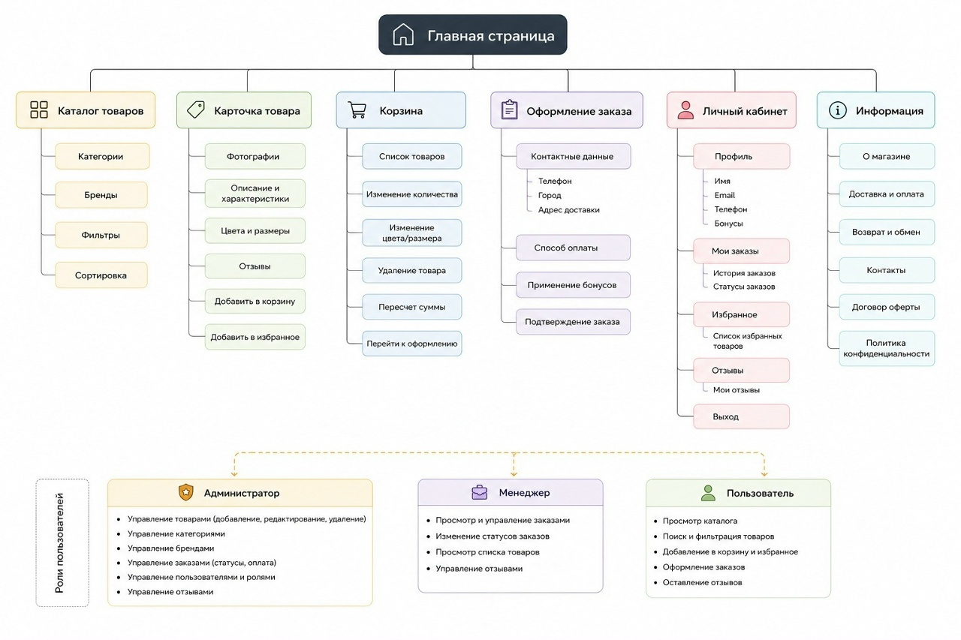
Проектирование схемы навигации
Схема навигации интернет-магазина сумок
6
Notes:
В процессе проектирования построена схема навигации, которая представлена на слайде.

Slide 7
Демонстрация дипломного продукта
7
Notes:
Демонстрация программного продукта
При работе выделены … (количество) ролей, (назвать кто ) ….
демонстрируем под заявленный функционал каждой роли (открыть в разных браузерах заранее)

Slide 8
Вывод
Виды деятельности: | Функциональные задачи программного продукта:
Проектирование и разработка информационных систем | Анализ предметной области Проектирование базы данных Разработка документации
Разработка дизайна веб-приложений | Создание пользовательского интерфейса интернет-магазина Выбор цветовой гаммы Разработка прототипов и макетов страниц Разработка адаптивного дизайна Проектирование схемы навигации
Проектирование, разработка и оптимизация веб-приложений | Проектирование архитектуры Тестирование функционала интернет-магазина Подключение базы данных Оптимизация производительности Разработка клиентской и серверной части для ролей: − Менеджер − Пользователь − Администратор
8
Notes:
Таким образом в процессе дипломного проектирования продемонстрирован (вставить вид деятельности) в части реализации функционала (вставить) ,
также было выполнено …… (вставить вид деятельности) через (…..вставить) ,
В результате все цели (функциональные задачи) достигнуты (выполнены). Спасибо.

